Slide 1
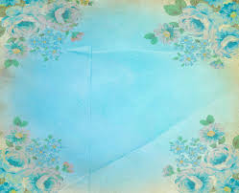
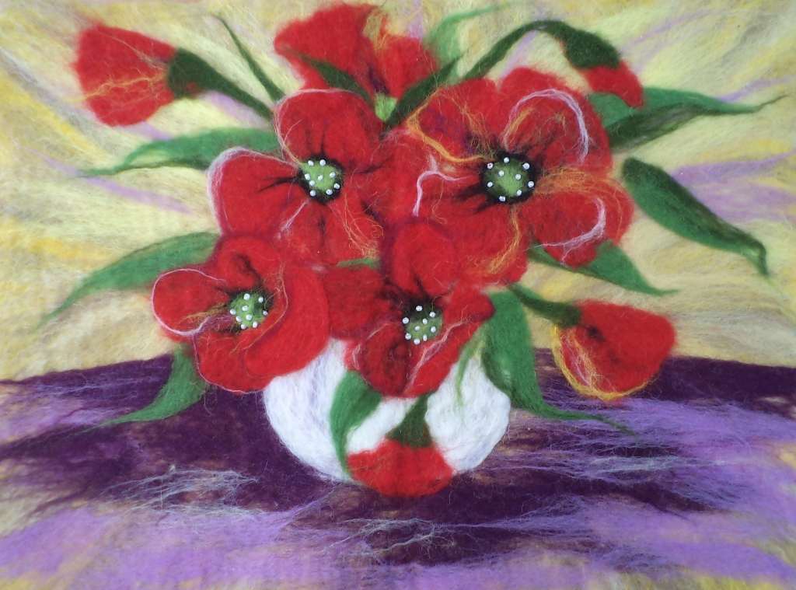
ФЕЛТИНГ
Выполнила педагог дополнительного образования: Вагина С.Ю.

Slide 2
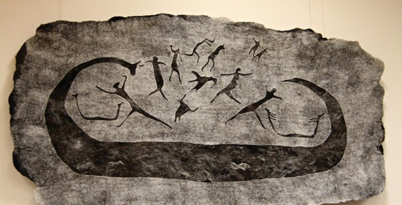
История ФЕЛТИНГА
Историческая справка
Английское словечко felt переводится как «войлок, шерсть». Отсюда felting – «валяние шерсти». Возраст данной техники рукотворного искусства весьма почтенный – около 8000 лет. Получается, что фелтинг появился примерно за 5 тысячелетий до н.э.
Археологические находки включают войлочные изделия, созданные как жителями Поднебесной, так и азиатскими кочевниками. Судя по артефактам, фелтинг был в ходу и у римского народа.

Slide 3
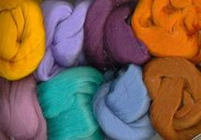
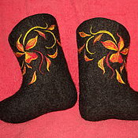
Родоначальниками валяния имеют право называться кочевники. Люди, жившие в степях и передвигавшиеся при помощи лошадей, повсеместно использовали уникальный материал овечью шерсть: для изготовления одежды, обуви и головных уборов до создания предметов домашнего обихода и снаряжения для скота. Их любовь к шерсти была продиктована свойствами природных волокон, а именно практичностью, универсальностью, долговечностью, способностью удерживать тепло. Кочевники применяли войлок даже в лечебных целях как согревающее средство при ревматизме, артритах и переломах костей.

Slide 4
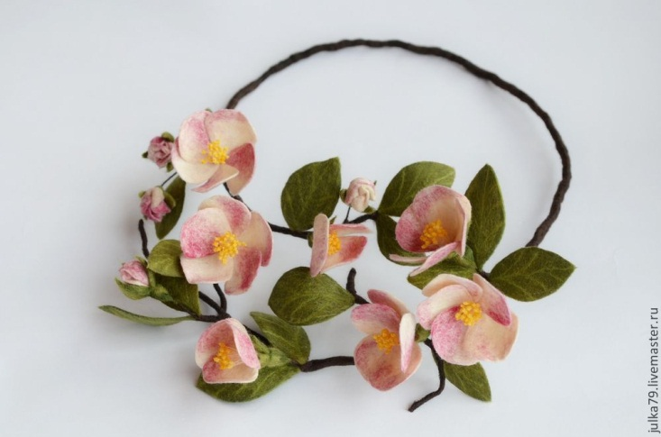
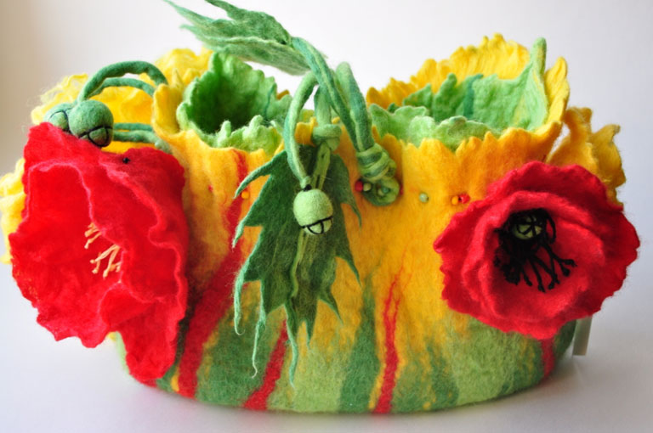
Определение и предназначение фелтинга
В новом тысячелетии фелтинг используется большей частью для получения так называемого арт-текстиля, то есть элементов, призванных украшать что-либо, а не просто удовлетворять естественные нужды в одежде и предметах обихода. Освоив нетрудную технику валяния из шерсти, можно создавать красивейшие вещи: бижутерию, аксессуары (кошельки, футляры для очков, сумки), игрушки, элегантные детали гардероба (шляпы, шарфы), предметы декора для интерьера.

Slide 5
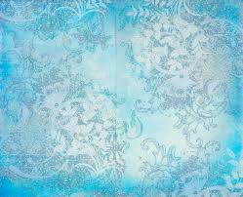
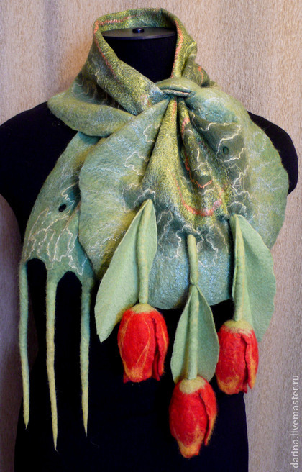
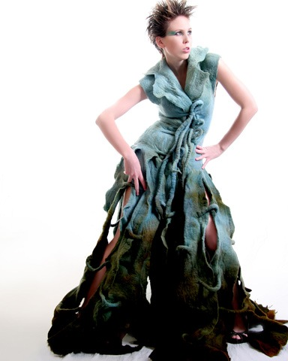
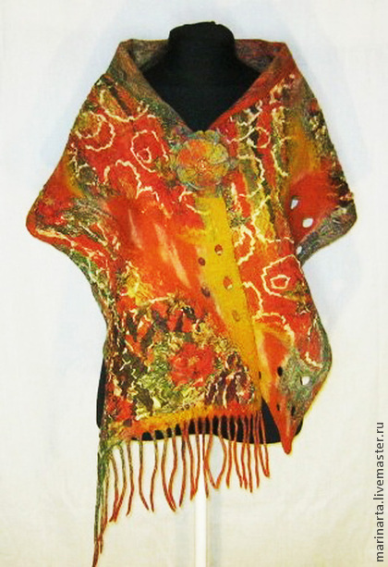
В настоящее время под валянием понимают не только производство объемных изделий как валенки, но также декорирование любых готовых изделий элементами из шерсти, которые предварительно необходимо свалять. Одинаково колоритно смотрятся картины и панно, игрушки, различная одежда, шляпки, шарфы, обувь и многое другое.

Slide 6
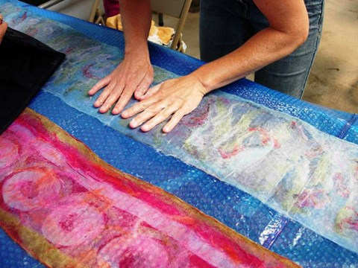
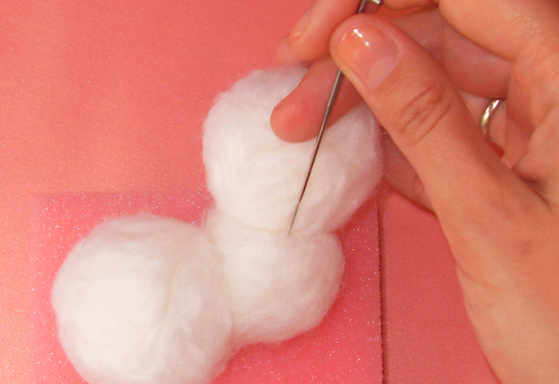
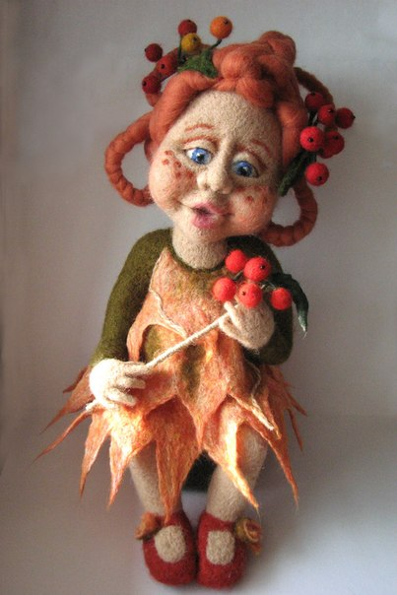
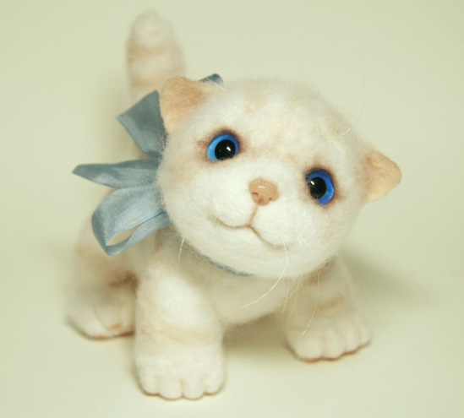
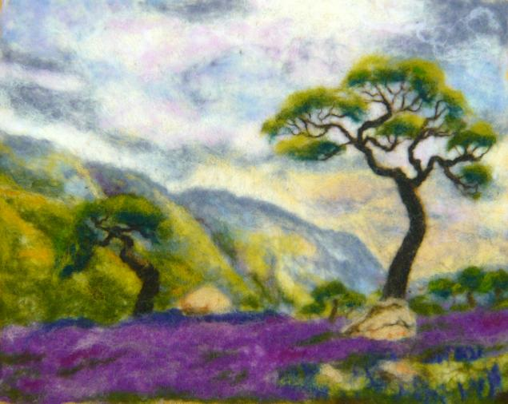
Типы шерстяного творчества:
Рукодельницы используют два варианта фелтинга:
сухой и мокрый.

Slide 7
Сухой вид валяния, предоставляет возможность самостоятельно получить объемные изделия и декоративные элементы малых размеров. Данный тип фелтинга еще называют фальцеванием. Для его осуществления понадобится специальная игла, достаточно острая, с не менее острыми зазубринами. Наилучшая шерсть для сухого фелтинга – ангора, мохер, полутонкая овечья шерсть.
Валяние исполняется на губке правильно подобранной иглой, после чего шерсть плотно скручивается в нужную форму. На поверхности иглы есть маленькие, почти незаметные засечки. Этими засечками сначала зацепляет волокна, спутывает их между собой, и они со временем уплотняются и формируют нужную деталь.
Не забываем и про другой инструмент сухого фелтинга – губку. Ее высота должна быть больше, чем 3 см. Иногда используется еще щетка для валяния. На нее нужно перенести скрученную шерсть и валять до необходимой формы и вида.

Slide 8
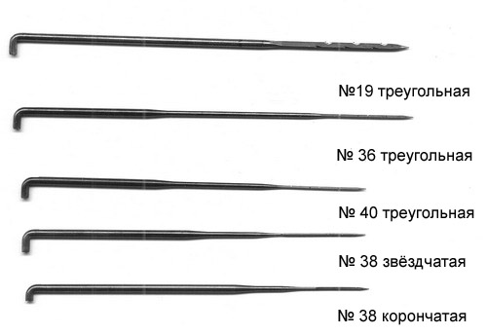
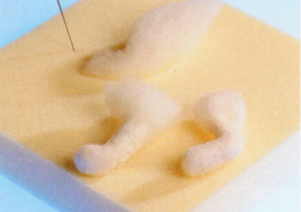
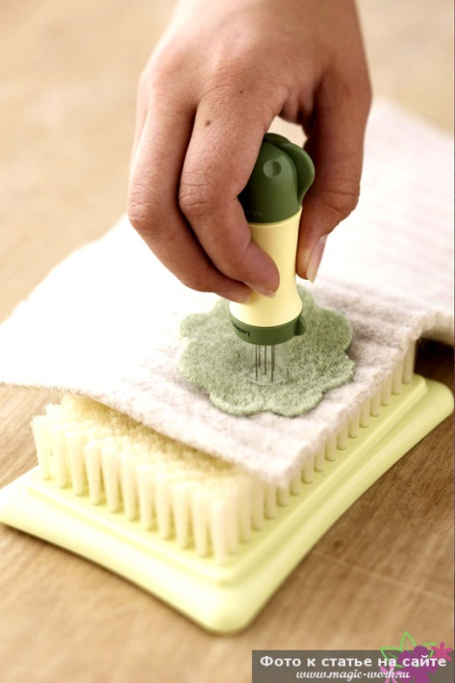
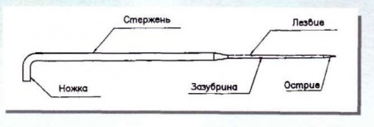
Иглы бывают разных видов и размеров, их отдельно подбирают для каждой стадии валяния

Slide 9
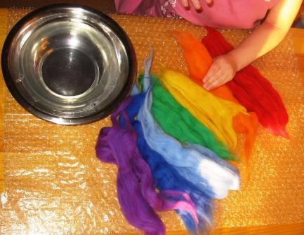
Мокрый вид валяния требует использования мыльного раствора. Помимо него следует подготовить полиэтиленовую основу и москитную сетку. Процесс выполнения мокрого фелтинга заключается в том, что:
На пленку кладут шерсть, предварительно разделенную на отдельные волокна. В идеале класть нужно в несколько слоев, чередуя вертикальные и горизонтальные ряды.

Slide 10
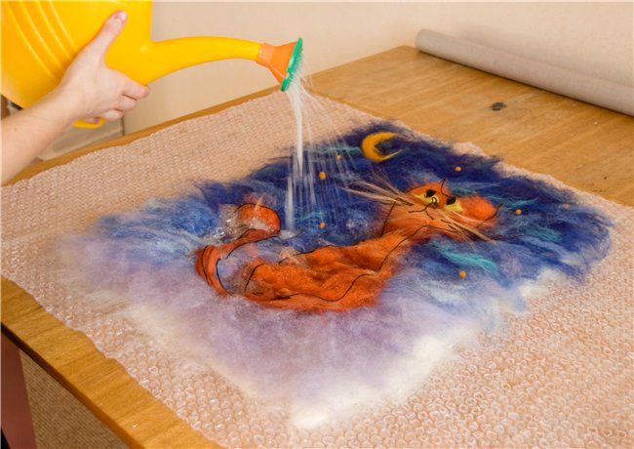
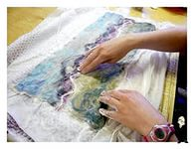
Сверху накрывают волокна сеткой.
Смачивают умеренным количеством горячего мыльного раствора.
Скатывают шерсть сначала через сетку – полчаса с одной и столько же с другой стороны.
Затем продолжают скатывать материал уже без сетки.
Готовое изделие споласкивают в теплой воде, дабы удалить излишки мыла, и сушат.

Slide 11
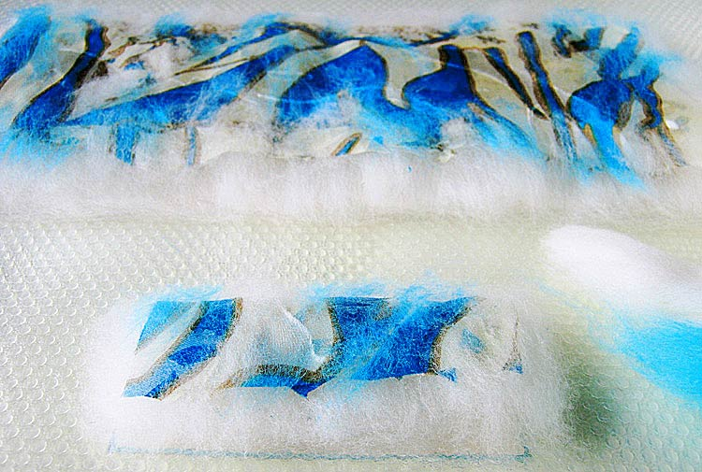
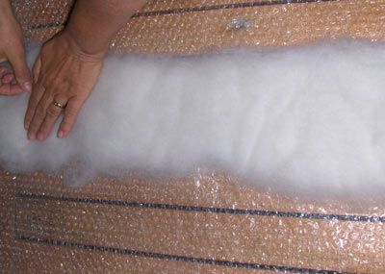
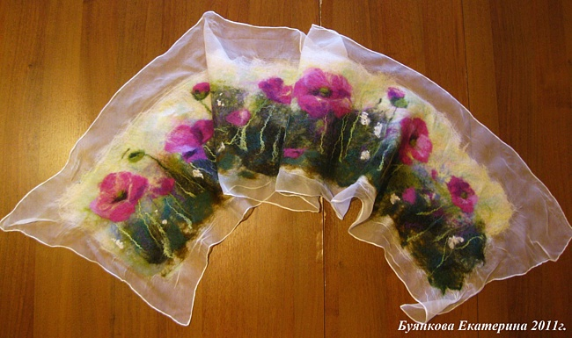
Довольно перспективно еще одно направление фелтинга – нунофелтинг. Ключевой особенностью нунофелтинга является ручная обработка сырья - смешения волокон шерсти с различного качества тканями, но обязательно природного происхождения (льна, шелка, хлопка и пр.). Разумеется, по фактуре и визуальному эффекту такое изделие превосходит элементы, созданные посредством классического сухого или мокрого валяния.

Slide 12
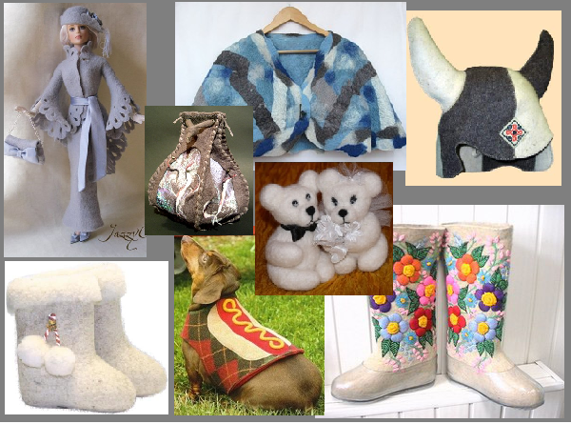
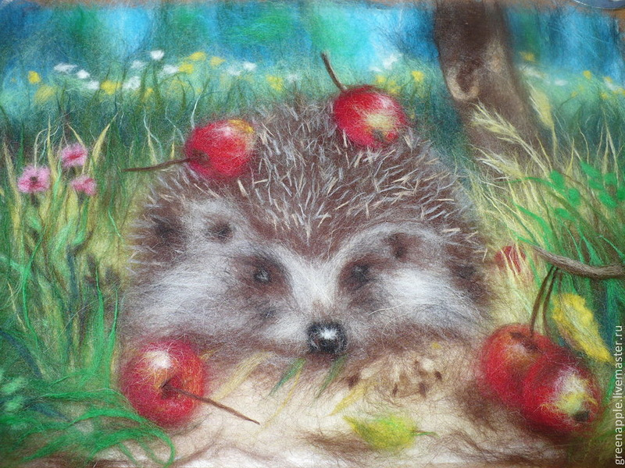
Результаты войлочного искусства, несмотря на заурядность процесса выполнения шерстяных поделок, оригинальны и самобытны. Они способны выгодно подчеркнуть индивидуальность как интерьера вашего дома, так и дизайна предметов вашего гардероба. При освоении валяния из шерсти следует четко соблюдать правила техники безопасности, что, впрочем, характерно для любого вида рукоделия.
Успешных вам начинаний!

